Slide 1

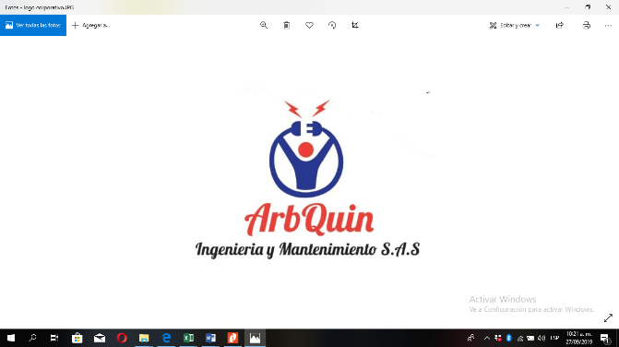
INDUCCIÓN Y REINDUCCIÓN SGI-SST
ARBQUIN INGENIERIA Y MANTENIMIENTO S.A.S

Slide 2
GENERALIDADES
RAZÓN SOCIAL: | ARBQUIN INGENIERIA Y MANTENIMIENTO SAS
NIT: | 901.154.865-3
Actividad económica principal 3312: | MANTENIMIENTO Y REPARACIÓN ESPECIALIZADO DE MAQUINARIA Y EQUIPO.
Actividad económica secundaria 3314: | Mantenimiento y reparación especializado de equipo eléctrico.
Dirección: | Avenida 23 No. 29ª-29 Barrio Asociación de amigos
Ciudad: Departamento: | Acacias Meta
Teléfono: Email: | 315 668 46 23 – 318 214 26 68 carlos.arboleda@arbquin.com julieth.quintana@arbquin.com
Clase de riesgo: ARL: | 5 Colmena

Slide 3
MISIÓN
ARBQUIN INGENIERÍA Y MANTENIMIENTO S.A.S., Es una empresa colombiana fundada en el año 2017, especializada en soluciones integrales de automatización, control y mantenimiento eléctrico. Dedicada a el desarrollo de proyectos eléctricos, automatización y reparación de equipos rotativos (motores, reductores y bombas), somos representante de las marcas WEG, Siemens y Pepperl + Fuchs, cuenta con una infraestructura y talento humano apropiado para garantizar a sus clientes Calidad, seguridad y confianza a través de servicios personalizados con tecnología de vanguardia en la ejecución de sus proyectos y reparaciones.

Slide 4
VISIÓN
ARBQUIN INGENIERÍA Y MANTENIMIENTO S.A.S., En el inmediato futuro se compromete a ser una organización líder e innovadora reconocida a nivel Regional y Nacional, Implementando y Certificando su Sistema de Gestión Integrado HSEQ, con el enfoque en los estándares internacionales en materia de Calidad, Seguridad, Salud en el Trabajo y conservación del medio ambiente., para el mediano futuro 2030 ARBQUIN INGENIERÍA Y MANTENIMIENTO S.A.S., Contará con sus instalaciones operativas y administrativas propias para la prestación de sus servicios y habrá alcanzado liderazgo y reconocimiento en el Sector Industrial y de Hidrocarburos.
Mantendremos la competitividad en el mercado nacional e internacional con la filosofía de Investigación y satisfaciendo a nuestros clientes y partes interesadas, promoviendo nuestros valores y cultura empresarial, garantizando la rentabilidad de los negocios, realizando las actividades en un entorno socialmente responsable, minimizando la accidentalidad laboral y el impacto al medio ambiente.

Slide 5
Aspectos generales y legales en Seguridad y salud en el trabajo
Que es salud y seguridad en el trabajo:
Disciplina que trata de la prevención de las lesiones y enfermedades causadas por las condiciones de trabajo, y de la protección y promoción de la salud de los trabajadores. Busca mejorar las condiciones y el medio ambiente de trabajo, así como la salud en el trabajo, que conlleva la promoción y el mantenimiento del bienestar físico, mental y social de los trabajadores. Ley 1562/2012

Slide 6

POLITICAS DEL SISTEMA DE GESTION INTEGRADO
POLITICA SGI HSEQ
ARBQUIN SAS, Enfocada en satisfacer las necesidades y requisitos de nuestros clientes y partes interesadas.
Se compromete a mantener y mejorar la calidad de vida y a proteger la integridad física y mental de sus colaboradores.
Implementando controles de las condiciones de trabajo y el entorno donde se ejecutan las actividades, mediante una acción continua en la identificación, evaluación y control de los riesgos existentes en los puestos de trabajo, a través de una adecuada planeación, programación e implementación de los programas de medicina del trabajo.

Slide 7

POLÍTICA DE NO ALCOHOL,
SUSTANCIAS PSICOACTIVAS
Y CIGARILLO
ARBQUIN SAS, Siendo consiente del compromiso de garantizar un ambiente sano, seguro y saludable dentro de las áreas, procesos y proyectos se compromete a:
Vigilar y controlar que sus colaboradores, clientes, contratistas, visitantes y demás grupos de interés, NO consuman alcohol, sustancias psicoactivas, sustancias que alteren el estado de la conciencia, el estado de animo, la percepción y la capacidad de reacción y/o tabaco dentro de las áreas, procesos y proyectos.
ARBQUIN SAS, No permitirá el ingreso de personas que se encuentren bajo los efectos del alcohol, sustancias psicoactivas. Tampoco se le permitirá participar en las actividades u operar cualquier equipo o maquinaria, ya que esta condición disminuye la capacidad física y mental del colaborador, poniendo en riesgo su integridad física, la de sus compañeros y/o terceros.
Asignara recursos para la implementación de programas y/o campañas preventivas, con el fin de sensibilizar en la importancia de llevar un estilo de vida saludable.
Se realizaran pruebas aleatorias para establecer y/o descartar indicios de uso de sustancias psicoactivas y alcohol
El incumplimiento de esta directriz implica la sujeción de las condiciones disciplinarias contempladas en el reglamento interno de trabajo.

Slide 8

POLÍTICA DE SEGURIDAD
VIAL
Es compromiso de ARBQUIN SAS, asentar actividades de promoción y prevención de incidentes, accidentes en áreas operativas, en las instalaciones de la empresa y en las vías publicas, por ello todas sus partes interesadas para el ejercicio de sus labores diarias, son responsables de participar en las actividades que desarrolle la empresa a fin de disminuir la probabilidad de ocurrencia de accidentes que puedan afectar la integridad física, mental y social de sus colaboradores, contratistas, subcontratistas y comunidad en general dando cumplimiento a la normatividad legal vigente en lo que respecta a la seguridad vial. De acuerdo a lo anterior la empresa define:
Destinar recursos financieros, humanos y técnicos para dar cumplimiento a la política.
Ninguna persona podrá conducir un vehiculo cuando este o haya estado bajo los efectos del alcohol o sustancias psicoactivas durante las 24 horas anteriores a ejecutar la acción.
Es obligación del conductor dar cabal cumplimiento a todas las normas legales vigentes.
Ningún trabajador podrá conducir vehículos a cargo de la empresa sin previa autorización.
No exceder los limites de seguridad establecidos por el ministerio de transporte, por el cliente y por la empresa.
Establecer estrategias de concientización a través de capacitaciones de orientación y prevención de accidentes de transito.

Slide 9

POLÍTICA DE SEGURIDAD
Y SALUD EN EL TRABAJO
La Empresa ARBQUIN INGENIERÍA Y MANTENIMIENTO S.A.S., Se compromete a proteger la salud y la seguridad de su recurso humano, mediante la implementación del sistema de gestión de la seguridad y salud en el trabajo SG-SST.
Por lo tanto, mantiene unas condiciones seguras y saludables en los lugares de trabajo. Mediante el desarrollo de un proceso lógico y por etapas, basado en la mejora continua, mediante:
Asegurar un alto grado de cumplimiento en los requisitos del cliente en los trabajos ejecutados
Fomentar la gestión en seguridad, salud en el trabajo y medio ambiente conforme a la legislación vigente y otros requisitos suscritos por la empresa.
Contar con un recurso humano competente acorde con sus funciones y responsabilidades en el logro de la conformidad de los requisitos integrados del SGI.
Mejorar continuamente los procesos para aumentar la eficacia en la prestación del servicio.
Preservar y promover condiciones de trabajo seguro en todas las actividades ocupacionales de la empresa.
Promover practicas que prevengan la contaminación ambiental, y estimulen la protección y el adecuado uso de los recursos naturales en nuestra actividades, productos y servicios.

Slide 10
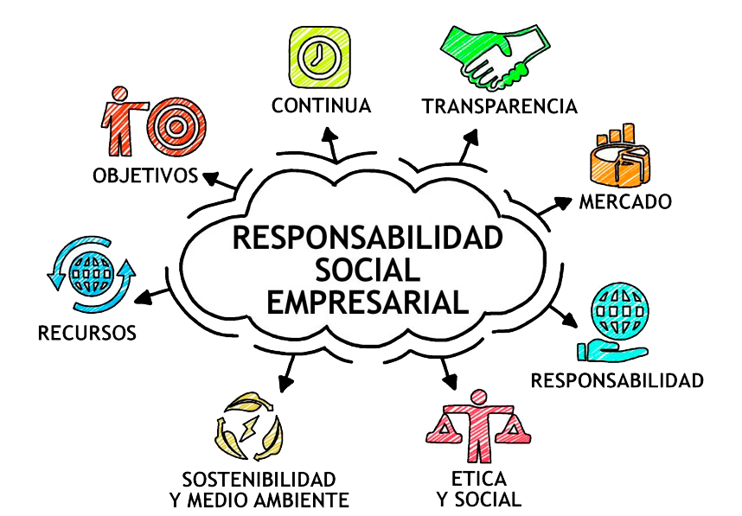
POLÍTICA DE RESPONSABILIDAD
SOCIAL EMPRESARIAL
ARBQUIN INGENIERÍA Y MANTENIMIENTO S.A.S, Se compromete con todo el personal a ponderar el bienestar y crecimiento de nuestra empresa; con el fin de brindarle a sus trabajadores una mejor calidad de vida, supliéndole sus necesidades prioritarias y las de la comunidad en general, especialmente donde la empresa desarrolle proyectos; de ahí el interés que tenemos de impulsar el progreso social, cívico y económico de nuestros colabores, partes interesadas y comunidad en general.
Asumimos la Responsabilidad Social Empresarial, como uno de nuestros pilares, generando equilibrio ambiental, social y económico en nuestra empresa y en el entorno, fortaleciendo las relaciones de confianza en los grupos de interés, impulsando una cultura con conductas éticas, basados en el respeto de los derechos humanos y la honestidad en el cierre de nuestros negocios, dándole cumplimiento a los requisitos legales vigentes aplicables a la actividad de la empresa. Teniendo claro los valores y principios que sustentan la política como son: (Conducta empresarial, generación de empleo, Seguridad y salud en el trabajo, participación de la comunidad, relaciones con clientes y proveedores).

Slide 11

POLÍTICA DE USO DE ELEMENTOS
DE PROTECCIÓN PERSONAL
ARBQUIN INGENIERÍA Y MANTENIMIENTO S.A.S, en cumplimiento de los ordenamientos emitidos por el Ministerio del Trabajo y la Legislación Nacional Vigente, ha establecido la presente Política sobre el uso de los Elementos de Protección Personal en cada puesto de trabajo.
Su objetivo principal, es proteger a sus trabajadores, empleados y visitantes de los riesgos a los que están expuestos dentro de las instalaciones de la empresa, dentro de las áreas operativas y en el desarrollo de las labores ordenadas. Por lo tanto, establece:
El uso de elementos de protección personal es de carácter OBLIGATORIO, para los trabajadores, empleados y visitantes como parte de su propia seguridad.
Es responsabilidad de cada trabajador, cuidar sus Elementos de Protección Personal.
Hacer la reposición de los Elementos de Protección Personal, una vez estos estén deteriorados o dañados.
El área HSEQ, será la autoridad responsable del control y cumplimiento de la presente Política.

Slide 12
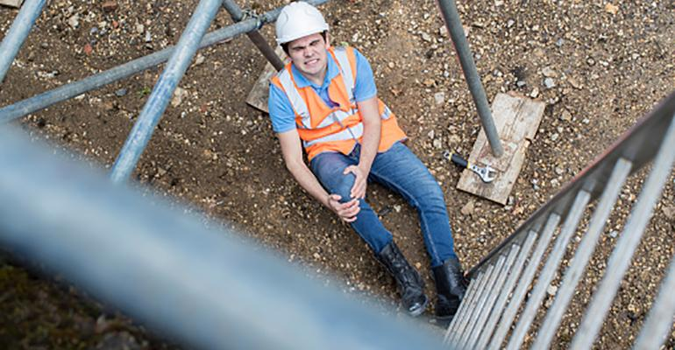
Aspectos generales y legales en Seguridad y salud en el trabajo
Excepciones:
Es también accidente de trabajo aquel que se produce durante la ejecución de órdenes del empleador, o contratante durante la ejecución de una labor bajo su autoridad, aún fuera del lugar y horas de trabajo.
Igualmente se considera accidente de trabajo el que se produzca durante el traslado de los trabajadores o contratistas desde su residencia a los lugares de trabajo o viceversa, cuando el transporte lo suministre el empleador (Ruta).
De igual forma se considera accidente de trabajo el que se produzca por la ejecución de actividades recreativas, deportivas o culturales, cuando se actúe por cuenta o en representación del empleador o de la empresa usuaria cuando se trate de trabajadores de empresas de servicios temporales que se encuentren en misión.
Accidente de trabajo: Suceso repentino que sobreviene por causa o con ocasión del trabajo y produce en el trabajador una lesión orgánica, una perturbación funcional o psiquiátrica, una invalidez o la muerte. Ley 1562/2012

Slide 13
PROCEDIMIENTO DE REPORTE DE ACCIDENTES DE TRABAJO
Reportar inmediatamente el accidente de trabajo a su jefe inmediato (Ingeniero de proyectos, director operativo, Superior, y/o Area HSE)
Dirigirse al centro de atención mas cercano indicado por su jefe inmediato.
Entrega de Incapacidad al Departamento de Recursos Humanos, dicha incapacidad debe estar legible y tipo de incapacidad: accidente de trabajo

Slide 14

Aspectos generales y legales en Seguridad y salud en el trabajo
Enfermedad laboral: Resultado de la exposición a factores de riesgo inherentes a la actividad laboral o del medio en el que el trabajador se ha visto obligado a trabajar. Ley 1562/2012

Slide 15
OBLIGACIONES DEL
TRABAJADOR
Suministrar información clara, veraz y completa sobre su estado de salud.
Colaborar y velar por el cumplimiento de las obligaciones contraídas por los empleadores.
Velar por su propia seguridad y salud y por la de aquellas personas a las que puede afectar su actividad laboral.
Usar adecuadamente máquinas, aparatos, herramientas, sustancias peligrosas, equipos de transporte o cualquier otro medio necesario para el desarrollo de su actividad.
Usar correctamente los medios y equipos de protección personal.
Usar adecuadamente máquinas, aparatos, herramientas, sustancias peligrosas, equipos de transporte o cualquier otro medio necesario para el desarrollo de su actividad.
Usar correctamente los medios y equipos de protección.
Informar inmediatamente de cualquier situación que entrañe riesgos para la seguridad y la salud
Contribuir al cumplimiento de las obligaciones establecidas por la autoridad competente con el fin de proteger la seguridad y la salud de los trabajadores en el trabajo.
Cooperar con el empresario para garantizar unas condiciones de trabajo seguras
Cumplir instrucciones adecuadas sobre riesgos y peligros antes de iniciar el desempeño de un puesto de trabajo.

Slide 16
PARTICIPACIÓN DE LOS TRABAJADORES
A través de:
    El COPASST (Comité Paritario de Seguridad y Salud en el Trabajo)
    COCOLAB (Comité de convivencia laboral).
    Cartelera, memorandos, Correos Electrónicos

Slide 17
COMPETENCIAS DEL COMITÉ PARITARIO DE
SEGURIDAD Y SALUD EN EL TRABAJO
Proponer actividades que procuren la salud de los trabajadores y un ambiente adecuado en los sitios de trabajo.
Proponer y participar en las actividades de capacitación en materia de Seguridad y Salud en el Trabajo.
Vigilar el cumplimiento de las normas, en materia de Medicina, Higiene y Seguridad Industrial que debe realizar la empresa, de acuerdo con el reglamento de Higiene y Seguridad Industrial y las normas vigentes.

Slide 18
RESPONSABILIDADES DEL COMITÉ.
Las siguientes son algunas de las responsabilidades del Comité Paritario De Seguridad y Salud en el Trabajo.
Vigilar el cumplimiento del Sistema de Gestión de Seguridad y Salud en el Trabajo.
Colaborar con el análisis de las causas de accidentes de trabajo y enfermedades profesionales y proponer las medidas correctivas a que haya lugar para evitar su ocurrencia.
Visitar periódicamente los lugares de trabajo e inspeccionar la maquinaria y equipo con los cuales se realizan las labores diarias e informar sobre su estado y los posibles riesgos que estos generan con el fin de adoptar medidas correctivas.
Servir como organismo de coordinación entre empleador y trabajadores en la búsqueda de las soluciones en lo que hace referencia a Seguridad y Salud en el Trabajo.
Demás funciones que le señalen las normas sobre Seguridad y Salud en el Trabajo

Slide 19
Funcionamiento del comité de convivencia laboral
El comité de convivencia laboral según lo establecido en las resoluciones 652 y 1356 de 2012
Atender quejas de acoso laboral
Tratamiento del acoso laboral
Seguimiento del acoso laboral

Slide 20
PROCEDIMIENTO PARA REPORTAR ACOSO LABORAL
Reporte
Se debe reportar inmediatamente cualquier conducta de acoso laboral.
Reunión
El comité de convivencia se reunirá extraordinariamente para tratar el caso.
Tratamiento
Recoger evidencia y llamado a las persona involucradas
Acciones
Tomar acciones correctivas y preventivas
Seguimiento
Plan de acción y seguimiento de acciones

Slide 21

PLAN DE PREPARACION Y RESPUESTA ANTE EMERGENCIAS
Nuestra empresa cuenta con un plan que permite responder efectiva y eficientemente a una emergencia de manera que se reduzca la afectación a las personas, la propiedad y el ambiente. Las brigadas de emergencias corresponden al nivel operativo del plan de emergencias y se conforman para enfrentar inicialmente una situación de emergencia o desastre en todas las actividades de ARBQUIN INGENIERIA Y MANTENIMIENTO S.A.S

Slide 22
FUNCIONES DE LOS BRIGADISTAS EN
CASO DE PRESENTARSE EMERGENCIAS
En caso de Primeros Auxilios:
Prestar los Primeros Auxilios a los lesionados durante la emergencia y hasta que llegue el personal externo especializado.
Bajo orden directo del Jefe de la Brigada, alertar a los servicios de emergencia médicas, dependiendo del tipo y magnitud de la emergencia.
Presentarse y ponerse a disposición del Jefe de la Brigada una vez lleguen al sitio de encuentro final, una vez declarada la emergencia.
Apoyar la remisión de lesionados a centros de atención médica.
Notificar al Jefe de la Brigada cuando se requiera la movilización especial de personas afectadas.
Tomar nota de las personas que sean remitidas a centros de salud, incluyendo nombre, dependencia y lesión, y la comunicará al Jefe de Brigada tan pronto como sea posible

Slide 23

En caso de Control y combate de Incendios:
Tratar de extinguir el fuego con los extintores portátiles localizados en el área, si y solo si el incendio está en su etapa incipiente, para tratar de controlarlo mientras llegan refuerzos siempre y cuando no esté en peligro su integridad.
Actuar coordinadamente, con los demás miembros de la brigada.
Prestar apoyo a los cuerpos de socorro externos Bomberos, Cruz Roja, etc.
Informar a los cuerpos de socorro externo las posibles áreas donde deben concentrar la búsqueda.

Slide 24
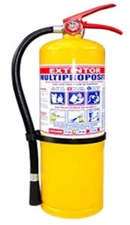
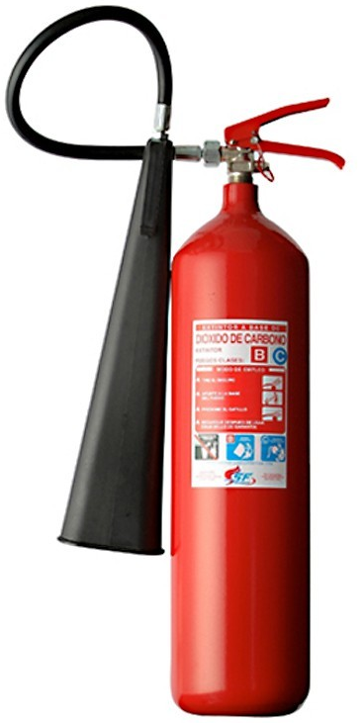
Características:
Manómetro-válvula asegurado debidamente.
Calcomanías con la respectiva información de uso y mantenimiento.
Boquilla ajustada de color negro.
Cilindro resistente en lámina cold rolled de color amarillo.
Extintor Multipropósito es apto para extinguir incendios clase A (madera, papel, telas, algodón), B (líquidos inflamables) y C (equipos eléctricos).
Características:
Contiene dióxido de carbono CO2
Boquilla difusora de CO2
Manómetro
Manguera
Calcomanías con la respectiva información de uso y mantenimiento
Cilindro resistente
El extintor de dióxido de carbono (CO2), está indicado para apagar fuegos en donde exista corriente o electricidad. por ejemplo, en parkings o garajes, en el hogar (cocinas, cuadros eléctricos) en oficinas, negocios, comercios y empresas, entre otros lugares

Slide 25

En caso de Evacuación y Rescate
Dirigir en forma ordenada y correcta la salida (evacuación) de las personas siguiendo las rutas previstas para tal fin hasta el punto de encuentro final.
Asegurarse que todas y cada una de las personas salgan del lugar y mantener el control efectivo sobre las mismas para evitar aglomeraciones y estados de pánico.
Notificar al Jefe de la Brigada si existen personas atrapadas en el lugar o si se necesita ayuda adicional para sacarlas.

Slide 26

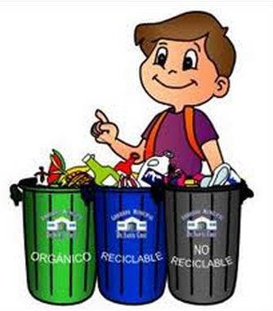
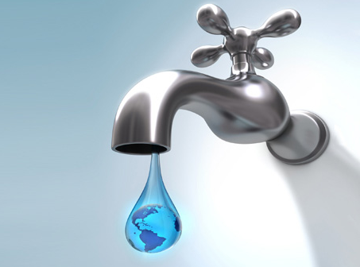
ASPECTOS E IMPACTOS AMBIENTALES
DISMINUCIÓN CONSUMO DE ENERGÍA
DISPOSICIÓN DE RESIDUOS SÓLIDOS
ASPECTOS:
Elementos de las actividades, productos o servicios de una organización que pueden interactuar con el medio ambiente.
IMPACTO:
Cambio en el medio ambiente
DISMINUCIÓN CONSUMO DE AGUA

Slide 27

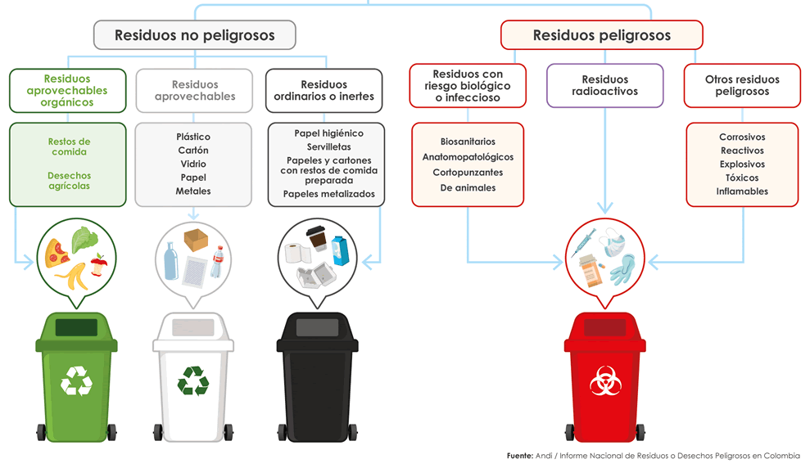

Slide 28
IDENTIFICACION DE PELIGROS EVALUACION Y VALORACION DE LOS RIESGOS
PELIGRO: Fuente, situación o acto con potencial de daño en términos de lesión o enfermedad, daño a la propiedad, al ambiente de trabajo o una combinación de estos
RIESGO: Combinación de la probabilidad y la consecuencia de que ocurra un evento peligroso

Slide 29
DEBERES DE LOS TRABAJADORES
Cumplir un horario de trabajo establecido por la persona encargada del área de acuerdo a lo contratado
Cumplir con los compromisos adquiridos en el momento de su ingreso a ARBQUIN INGENIERIA Y MANTENIMIENTO S.A.S .
Portar en adecuadas condiciones de uso los elementos de Dotación y de Protección personal.
Participar en los programas que se adelanten en materia de seguridad industrial, salud en el Trabajo, Calidad y medio ambiente.

Slide 30
DERECHOS
El trabajador tiene derecho a:
Recibir remuneración salarial por la prestación de sus servicios a la empresa.
A ser afiliado al sistema de seguridad social.
A ser llamado a descargos en el momento de incurriera en una falta
A que los llamados de atención verbales sean personales.
Disfrutar de espacios recreativos e informativos que contribuyan a su sano esparcimiento
Recibir sus implementos de seguridad y aquellos necesarios para el desarrollo de sus labores
A ser respetada su vida personal.

Slide 31
REGLAMENTO INTERNO
DE TRABAJO
El reglamento interno de trabajo (RIT) es un documento de suma importancia en toda empresa, debido a que se convierte en norma reguladora de las relaciones internas de la empresa con el trabajador.
El RIT, siempre que no afecte los derechos mínimos del trabajador, es una herramienta indispensable para resolver los conflictos que se llegaren a presentar dentro de la empresa, y es tan importante que, si no existiera sería muy difícil sancionar a un trabajador por algún acto impropio, puesto que no habría ninguna sustentación normativa o regulatoria que ampare una decisión sancionatoria.
El RIT, se encarga de contemplar aquellos aspectos no contemplados de forma expresa por la ley, o que simplemente han quedado al libre albedrío de las partes.
Resulta pertinente recalcar la importancia del RIT, puesto que este será el que sirva de guía y de herramienta para mantener el orden dentro de la empresa.
No hay que olvidar que el empleador no puede imponer una sanción no prevista en el RIT, y si no hay reglamento no habrá posibilidad de sancionar a un empleado.

Slide 32
REGLAMENTO DE HIGIENE Y
SEGURIDAD INDUSTRIAL
El Reglamento de Higiene y Seguridad Industrial es un documento técnico que hace parte de las exigencias legales colombianas en el contexto del Sistema General de Riesgos Laborales y la implementación de la Seguridad y Salud en el Trabajo.
De acuerdo con el Código Sustantivo del Trabajo “Los empleadores que tengan a su servicio diez (10) o más trabajadores permanentes deben elaborar un reglamento especial de higiene y seguridad, a más tardar dentro de los tres (3) meses siguientes a la iniciación de labores, si se trata de un nuevo establecimiento. El Ministerio de la Protección Social vigilará el cumplimiento de esta disposición”. CST. Artículo 349 - Modificado por el art. 55, Ley 962 de 2005.
RIESGOS A LOS QUE ESTAMOS EXPUESTOS:
Psicosocial (carga laboral, rotación de turnos)
Biomecánico (Posturas dinámica, estática y movimientos repetitivos)
Publico (Robos, atracos, secuestros, asonadas)
Mecánicos: (manipulación de maquinaria y equipos, etc)
Locativos: (caídas del mismo nivel, derrumbe de estructuras, golpes por caídas de objetos, atrapamiento, contacto eléctrico, pisos lisos o resbalosos,)
Transporte:( atropellamiento)
El Reglamento de Higiene y Seguridad Industrial se actualiza cada vez que haya cambios que lo indiquen, para garantizar que se mantiene actualizado.

Slide 33
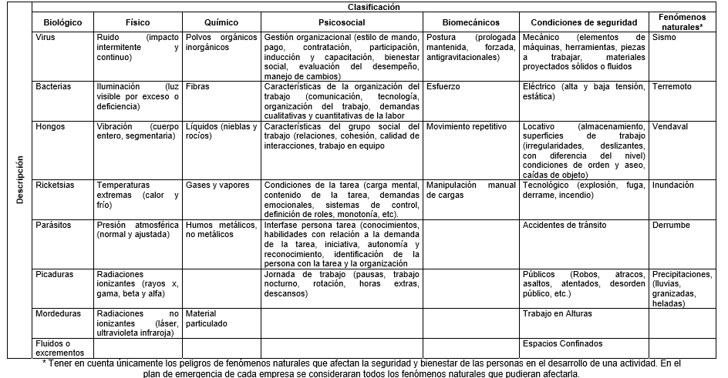
TABLA DE PELIGROS
SEGÚN METODOLOGIA GTC 45

Slide 34
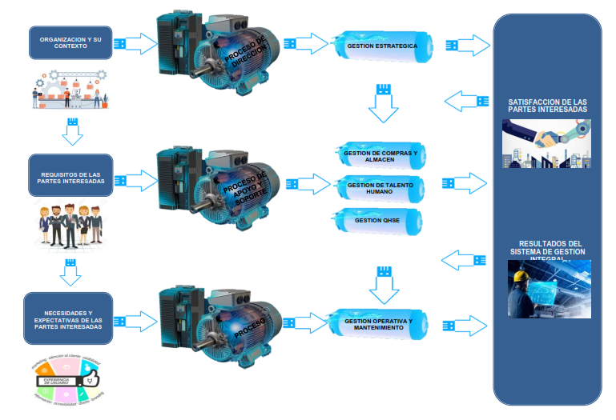
MAPA DE PROCESOS

Slide 35
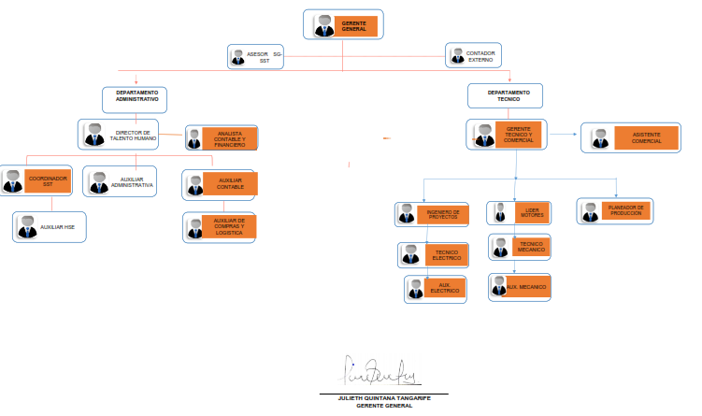
ORGANIGRAMA

Slide 36

DIANA YAZMIN MEDINA
______________________COORDINADORA SST
ARBQUIN INGENIERIA Y MANTENIMIENTO S.A.S.
Gracias…

